Slide 1
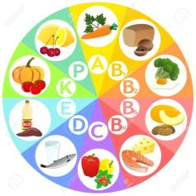
আজকের শ্রেণিতে সবাইকে
স্বাগতম

Slide 2
পরিচিতি
অষ্টম শ্রেণি
বিষয়-বিজ্ঞান
ত্রয়োদশ অধ্যায়
পাঠ-6
সময়-৫০ মিনিট
তারিখ-03-০9-২০১৯
অমর চন্দ্র দাস
সহকারি শিক্ষক
আষ্টা মহামায়া পাঠশালা উচ্চ বিদ্যালয়
ফরিদগঞ্জ,চাঁদপুর।
মোবাইল-01812182668
E-mail-amordas49@gmail.com

Slide 3
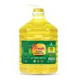
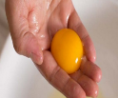
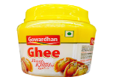
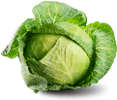
নিচের ছবিগুলো ভালো করে লক্ষ্য কর
মাছের তেল
ডিমের কুসুম
ঘী
সয়াবিন তেল
বাঁধাকপি
এগুলো কি জাতীয় খাদ্য?

Slide 4
আজকের পাঠের বিষয়
খাদ্যপ্রাণ বা ভিটামিন

Slide 5
..............................পাঠ শেষে তোমরা.....................
বিভিন্ন খাদ্যের পুষ্ষ্টিগুণ ব্যাখ্যা করতে পারবে
পুষ্টির অভাবজনিত রোগ নির্ণয় করতে পারবে
পুষ্টির অভাবজনিত রোগ প্রতিরোধের উপায় বর্ণনা করতে পারবে
চাহিদা অনুযায়ী খাদ্যা নির্বাচন করতে পারবে

Slide 6
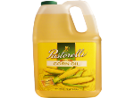
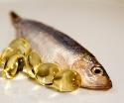
ছবিগুলো ভালো করে লক্ষ্য কর
ভোজ্যতেল
মাছের তেল
ডিমের কুসুম
দুধ
ঘী
ইলিশ মাছ
মাখন

Slide 7
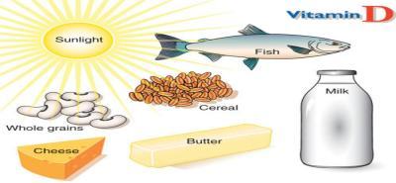
উৎসঃ ভোজ্য তেল ,দুগ্ধ ও দুগ্ধ জাতীয় খাবার ,বিভিন্ন মাছের তেল,ডিমের কুসুম,মাখন,ঘি,চর্বি এবং ইলিশ মাছে পর্যাপ্ত পরিমানে ভিটামিন “ডি” পাওয়া যায়।

Slide 8
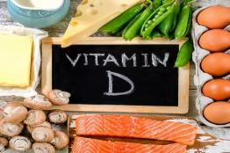
কাজ
অস্থি ও দাঁতের কাঠামো গঠন।
অন্ত্রে ক্যালসিয়াম শোষণ বাড়ায় ।
রক্ত প্রবাহে ক্যালসিয়াম ও ফসফরাসের মাত্রা নিয়ন্ত্রণ করে।

Slide 9
একক কাজ
সময়- ০৩মিনিট
ভিটামিন ডি পাওয়া যায় এমন ৫ টি খাবারের নাম লিখ

Slide 10
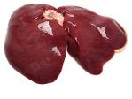
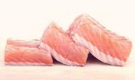
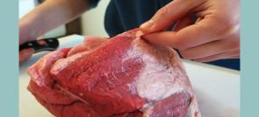
ছবিগুলো ভালো করে লক্ষ্য কর
শস্যদানা
ভোজ্যতেল
যকৃৎ
মাছের চর্বি
মাংসের চর্বি

Slide 11
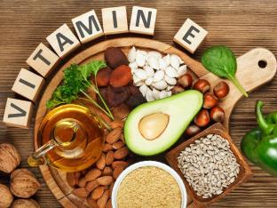
উৎস ভোজ্যতেল ভিটামিন ই এর সবচেয়ে ভালো উৎস।এছড়া শস্যদানা , যকৃৎ,মাছ-মাংসের চর্বিতে ভিটামিন ই পাওয়া যায়।

Slide 12
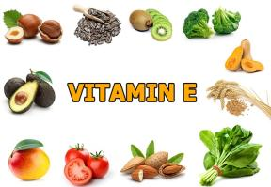
কাজ
ভিটামিন ই কোষ গঠনে সহায়তা করে।
শরীরের কিছু ক্রিয়া-বিক্রিয়ায় অংশগ্রহণ করে ।
খুব কম ক্ষেত্রে ভিটামিন ই এর অভাব ঘটে এবং এর অভাবজনিত রোগও কম।

Slide 13
জোড়ায় কাজ
সময়- ০৫ মিনিট
ভিটামিন কে এর অভাবজনিত ৪ টি সমস্যা লিখ এর অভাবজনিত রোগের নাম লিখ

Slide 14
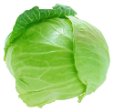
ছবিগুলো ভালো করে লক্ষ্য কর
সবুজ শাকসবজি
বাঁধাকপি
ফুলকপি
ডিমের কুসুম
লেটুস পাতা
যকৃৎ
সয়াবিন তেল

Slide 15
উৎস সবুজ রঙের শাক-সবজি,লেটুস পাতা,ফুলকপি,বাঁধাকপি,ডিমের কুসুম,সয়াবিন তেল এবং যকৃতে ভিটামিন কে পাওয়া যায়।

Slide 16
দলীয় কাজ
সময়-৭ মিনিট
ভিটামিন | উৎস | কাজ | অভাব জনিত রোগ
এ
সি
ডি
কে
ছকটি পুরণ কর

Slide 17
মূল্যায়ন
হিমোগ্লোবিন তৈরিতে বিঘ্ন ঘটে কোন ভিটামিনের অভাবে?
সূর্যরশ্মি থেকে কোন ভিটামিন পাওয়া যায়?
মাছ মাংসের চর্বিতে কোন ভিটামিন পাওয়া যায়?
রক্ত জমাট বাঁধতে সাহায্য করে কোন ভিটামিন ?

Slide 18
বাড়ির কাজ
ভিটামিন ডি,ভিটামিন ই এবং ভিটামিন কে এর রোগ প্রতিরোধের উপায় লিখে আনবে

Slide 19
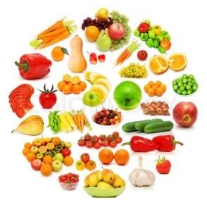
সবাইকে পরবর্তী ক্লাসের আমন্ত্রণ রইলো

